Slide 1
«Я в плену в краю чужом, далёком!»
Валерия Кожемкулова, Екатерина Мазепина,
Надежда Румянцева, Ульяна Тимофеева,
Факультет русской филологии и иностранных языков,
4 курс.
Руководитель – проф. И.В. Мотеюнайте

Slide 2
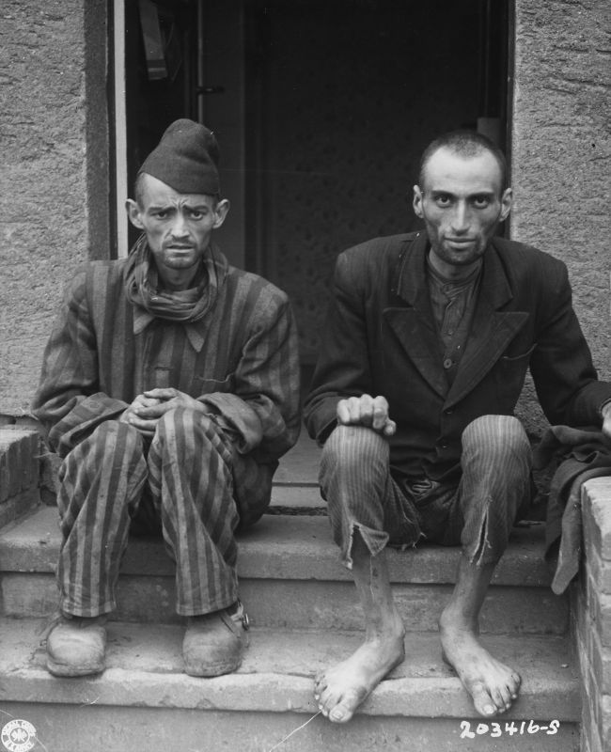
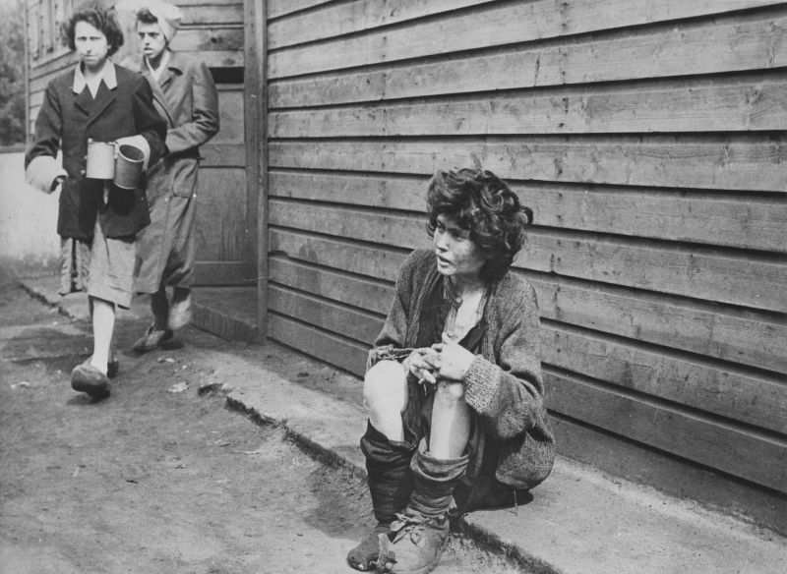
Освобожденные узницы концлагеря Берген-Бельзен
Освобожденные заключенные лагеря Нордхаузен

Slide 3
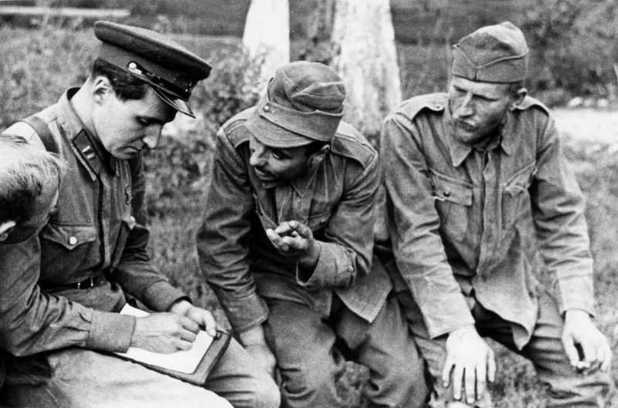
Актуальность проекта состоит в привлечении внимания современного читателя именно к закрытой ранее проблеме положения военнопленных.
Фронтовой корреспондент газеты «Красная звезда» Константин Симонов беседует с румынскими военнопленными под Одессой

Slide 5
Цель и задачи проекта
Цель проекта – создание сборника стихотворений, посвященных людям, оказавшимся в плену в годы Великой Отечественной войны.
Задачи:
Изучить документы, регламентирующие отношение советской власти к пленным;
Выбрать стихотворения военного и послевоенного периода, освещающие положение пленного на войне;
Подготовить к изданию сборник стихов, посвященных теме плена;
Презентовать результаты работы.

Slide 6
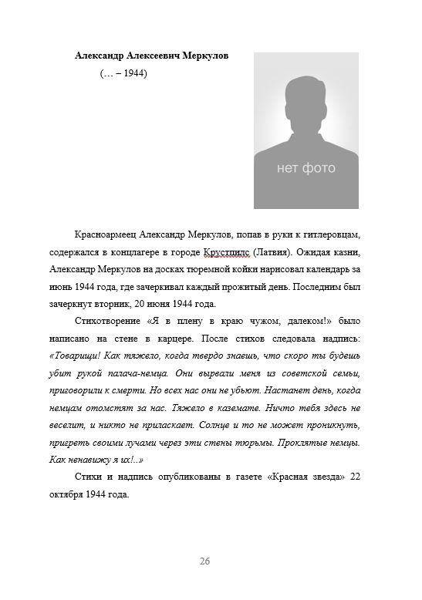
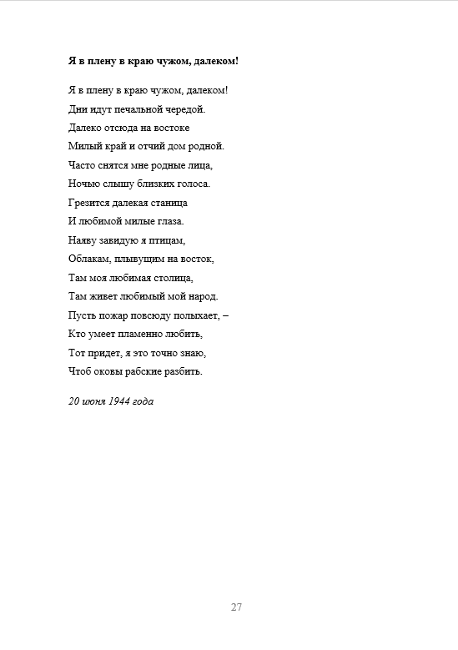

Slide 7
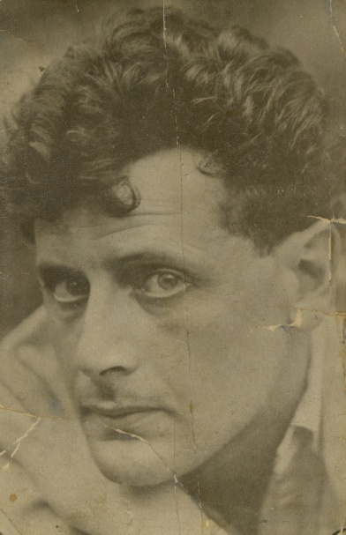
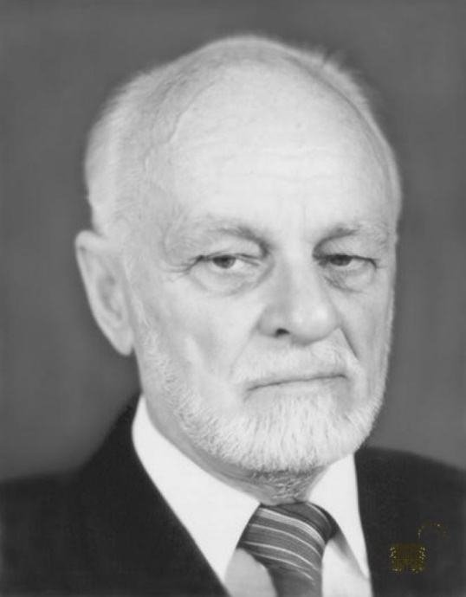
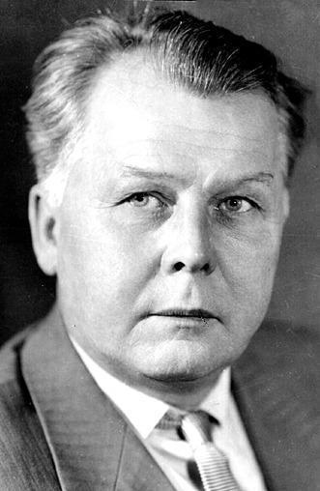
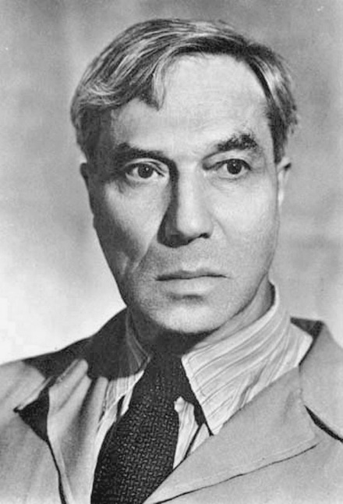
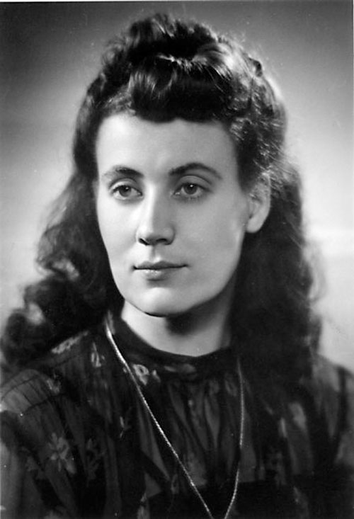
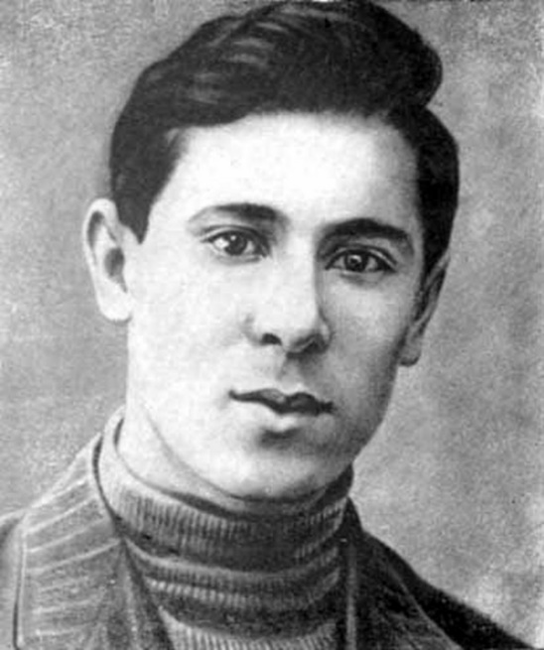

Slide 8
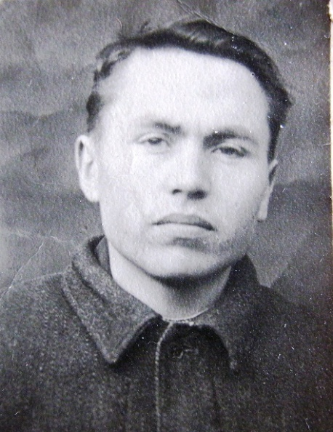
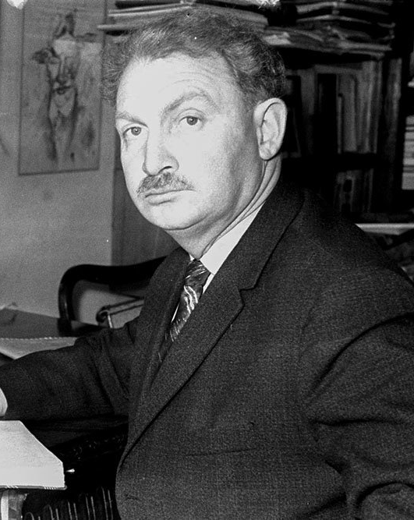

Slide 9
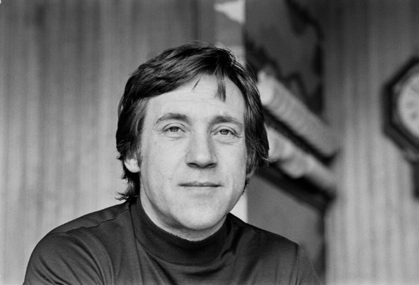
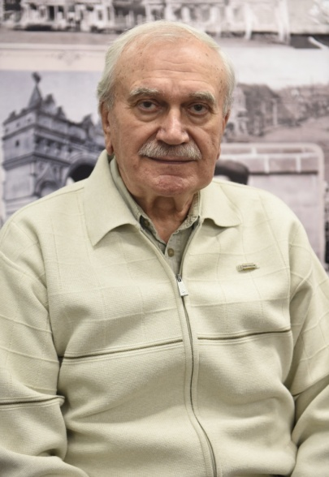
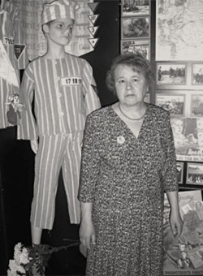

Slide 10
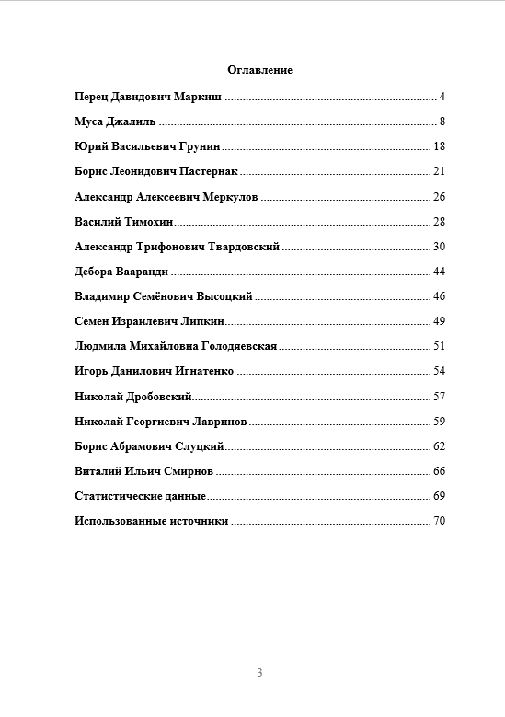

Slide 11
Структура сборника
Предисловие от составителей сборника;
Биографические справки об авторах сборника;
Тексты стихотворений;
Статистические данные о судьбах пленных в послевоенное время;
Список источников, использованных в процессе работы.

Slide 13
Спасибо за внимание!

